Slide 1
Tính toán đa phương tiện
CS232.N21.KHCL
Báo cáo đồ án
Đánh giá thuật toán nén
RLE, Huffman, LZW
Nhóm X :
Hoàng Đình Hữu – 20521384
Lê Văn Khoa – 20521467
Nguyễn Nguyên Khôi - 21521009

Slide 2
Tổng quan
Giới thiệu chung về nén dữ liệu
1
Thuật toán nén Huffman
2
Thuật toán nén LZW
3
Thuật toán nén RLE
4
So sánh và đánh giá các thuật toán
5
DEMO
6

Slide 3
Giới thiệu về nén dữ liệu

Slide 4

Giới thiệu về nén dữ liệu
Mục đích
+ Giảm kích thước dữ liệu: Khi lưu trữ hoặc khi truyền dữ liệu
+ Tăng tính bảo mật
Có 2 hình thức nén
+ Nén bảo toàn thông tin (Lossless Compression)
+ Nén không bảo toàn thông tin (Lossy Compression)
Cách đánh giá thuật toán
+ Tỉ lệ nén
+ Chất lượng nén
+ Thời gian nén và giải nén
Ứng dụng rộng rãi trong nhiều lĩnh vực, giúp tối ưu hóa việc
Lưu trữ, truyền tải và xử lý dữ liệu trong các hệ thống và ứng dụng
Công nghệ thông tin.

Slide 5
Giới thiệu về nén dữ liệu
INPUT: Là một chuỗi kí tự hoặc một file văn bản
OUTPUT: Là một chuỗi hoặc file text đã được mã hóa
Ví dụ:
Input: chuỗi “AAAABBBCD”
Output: 4A3B1C1D

Slide 6
Thuật toán Huffman

Slide 7
Thuật toán Huffman
VD: cho chuỗi "Hello World"
Thực tế, chuỗi trên chỉ có 8 ký tự khác nhau nên chỉ cần dùng 2-4 bit để phân biệt chúng
Ý tưởng: sử dụng mã nhị phân có độ dài khác nhau cho các ký tự khác nhau
H | e | l | l | o
01001000 | 01100101 | 01101100 | 01101100 | 01101111 | 0100000
W | o | r | l | d
01010111 | 01101111 | 01110010 | 01101100 | 01100100

Slide 8
Thuật toán Huffman
Thuật toán Huffman gồm 3 bước:
Bước 1: Đếm tần suất xuất hiện của các phần tử trong chuỗi đầu vào.
Bước 2: Xây dựng cây Huffman (cây nhị phân mã hóa) với quy ước bên trái mã 0, bên phải mã 1.
Bước 3: Từ cây Huffman, ta có được các giá trị mã hóa. Lúc này, ta có thể xây dựng chuỗi mã hóa từ các giá trị này.

Slide 9
Thuật toán Huffman
Hello World
l | 3
o | 2
H | 1
e | 1
W | 1
[backspace] | 1
r | 1
d | 1

Slide 10
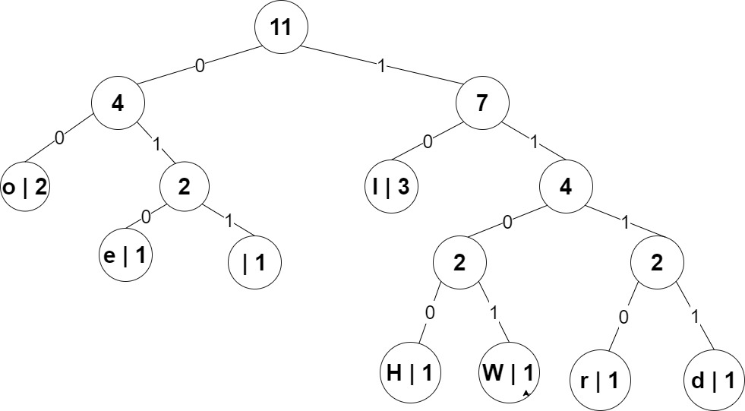
Thuật toán Huffman

Slide 11
Thuật toán Huffman
l | 10
o | 00
H | 1100
e | 010
W | 1101
[backspace] | 011
r | 1110
d | 1111

Slide 12
Thuật toán Huffman
H | e | l | l | o |  | W | o | r | l | d
1100 | 010 | 10 | 10 | 00 | 011 | 1101 | 00 | 1110 | 10 | 1111
32 chữ số nhị phân

Slide 13
Thuật toán LZW

Slide 14
Thuật toán LZW (Lempel-Ziv-Welch)
LZW là thuật toán nén dữ liệu không mất thông tin, được sử dụng phổ biến trong việc giảm kích thước của các tệp tin văn bản.
Thuật toán này mã hóa và giải mã chuỗi ký tự thông qua việc xây dựng từ điển.
Ví dụ: Mã chuỗi kí tự ABCD
Trong mã ASCII, A,B,C,D có mã tương ứng là 65, 66, 67 và 68.
Nên mã hóa của chuỗi ký tự [ABCD] này sẽ là [65, 66, 67, 68].

Slide 15
Thuật toán LZW (Lempel-Ziv-Welch)
Ý tưởng thuật toán (Encode):
Bước 1: Khởi tạo từ điển ban đầu chứa các ký tự đơn (thường sẽ dùng bộ mã ASCII với 256 ký tự).
Bước 2: Đọc vào một chuỗi ký tự và tiến hành nén chuỗi bằng cách tìm chuỗi con trong từ điển trùng với chuỗi được đọc vào.
Bước 3: Lưu lại thông tin về mã hóa vào tệp tin đích.
Nếu chuỗi con đó không có trong từ điển thì thêm chuỗi con đó vào từ điển và đưa ra mã hóa của chuỗi ký tự trước đó.
Nếu chuỗi con đó đã có trong từ điển thì sử dụng mã hóa đã có của chuỗi con đó để nén chuỗi ký tự trước đó

Slide 16
Thuật toán LZW (Lempel-Ziv-Welch)
Ví dụ: Mã hóa chuỗi kí tự XYWXYZ
Mã hóa của chuỗi XYWXYZ là [88,89,87,256,90]
Kết quả trả về |  | Từ điển
Mã | Kí tự | Mã hóa | Chuỗi
88 | X | 256 | XY
89 | Y | 257 | YW
87 | W | 258 | WX
256 | XY | 259 | XYZ
90 | Z

Slide 17
Thuật toán LZW (Lempel-Ziv-Welch)
Quá trình giải nén (Decode):
Bước 1: Khởi tạo từ điển chứa các ký tự đơn (ASCII).
Bước 2: Đọc một mã từ tệp tin nén và tiến hành tìm kiếm mã trong từ điển.
Bước 3: Lưu lại chuỗi ký tự tương ứng với mã vừa giải được.
Nếu mã không có trong từ điển thì thêm mã vào từ điển và đưa ra ký tự với mã trước đó.
Nếu mã đã có trong từ điển thì đưa ra ký tự tương ứng với mã hiện tại.

Slide 18
Thuật toán LZW (Lempel-Ziv-Welch)
Ví dụ: Giải nén mã [67,68,256,69]
Chuỗi ký tự sau khi giải nén mã là : CDCDE
Kết quả trả về​ |  | Từ điển​
Mã​ | Kí tự​ | Mã hóa​ | Chuỗi​
67 | C | 256​ | CD
68 | D | 257​ | DC
256 | CD​ | 258​ | CDE
69 | E

Slide 19
Thuật toán RLE

Slide 20
Thuật toán RLE (Run Length Encoding)
RLE là phương pháp đơn giản để nén dữ liệu, trong đó các chuỗi dữ liệu lặp lại (run) được thay thế bằng số lần lặp lại của kí tự và kí tự đó của nó.
Ví dụ: Ta có chuỗi: “AAABBBBCCCCCCD” (14 bytes)
Sau khi nén bằng RLE: 3A4B6C1D (8 bytes)
Tuy nhiên có trường hợp “phản tác dụng” đối với trường hợp ‘run’ có 1 ký tự
Ví dụ: Ta có chuỗi: “AAABBCDE” (8 bytes)
Sau khi nén bằng RLE: 3A2B1C1D1E (10 bytes)

Slide 21
Thuật toán RLE (Run Length Encoding)
QUÁ TRÌNH NÉN (ENCODE)
B1: Bắt đầu từ đầu dữ liệu, xem xét từng ký tự theo thứ tự
B2: Xác định số lượng ký tự lặp lại liên tiếp, bắt đầu từ ký tự hiện tại. Đếm số lượng ký tự liên tiếp cho đến khi gặp một ký tự khác.
B3: Ghi lại ký tự hiện tại và số lần lặp lại vào output.
B4: Di chuyển đến ký tự tiếp theo và quay lại B2 cho đến khi đi qua toàn bộ dữ liệu nén RLE
A | A | A | B | C | C | C | C
3 | A | 1 | B | 4 | C

Slide 22
Thuật toán RLE (Run Length Encoding)
QUÁ TRÌNH GIẢI NÉN (DECODE)
B1: Bắt đầu từ đầu dữ liệu, xem xét từng ký tự theo thứ tự
B2: Đọc ký tự hiện tại và xác định số lần lặp lại tương ứng.
B3: Ghi lại ký tự hiện tại vào đầu đầu ra giải nén RLE, lặp lại nó theo số lần lặp lại đã xác định.
B4: Di chuyển đến ký tự tiếp theo và quay lại B2 cho đến khi đi qua toàn bộ dữ liệu
3 | A | 1 | B | 4 | C
A | A | A | B | C | C | C | C

Slide 23
So sánh và đánh giá thuật toán

Slide 24
So sánh và đánh giá thuật toán
Môi trường thử nghiệm:
Google Colab
System RAM: 12GB
GPU: T4

Slide 25
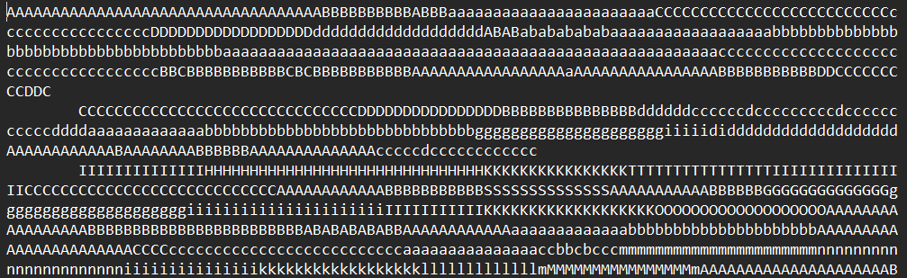
So sánh các thuật toán
TEST 1: Là một file chứa các chuỗi lặp lại (kích thước: 15KB ~ 15,355 bytes)
ĐÁNH GIÁ | RLE | Huffman | LZW
Kích thước sau khi nén (bytes) | 3705 | 7958.125 | 176
Tỉ lệ nén | 0.24 | 0.5183 | 0.01146
Thời gian nén (s) | 0.003 | 0.009 | 0.0
Thời gian giải nén (s) | 0.0 | 0.022 | 0.0

Slide 26
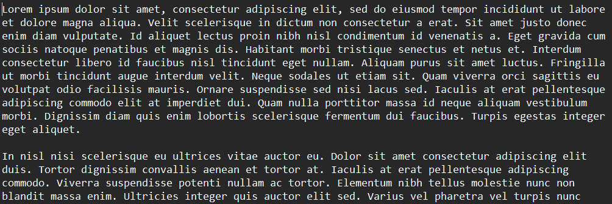
So sánh các thuật toán
TEST 2: Bộ data bao gồm nhiều kí tự khác nhau không lặp lại (kích thước: 2.06MB ~ 2.167.737 bytes)
ĐÁNH GIÁ | RLE | Huffman | LZW
Kích thước sau khi nén (bytes) | 2,173,443 | 1,145,519.625 | 1,119,173
Tỉ lệ nén | 1.002 | 0.5284 | 0.5163
Thời gian nén (s) | 1.053 | 1.046 | 1311.03
Thời gian giải nén (s) | 0.72 | 3.366 | 0.35

Slide 27
Đánh giá các thuật toán
Đối với file chứa các kí tự khác nhau, không lặp lại nhiều thì thuật toán nén RLE không thật sự hiệu quả, tạo ra dữ liệu nén có dung lượng lớn hơn dữ liệu gốc. Nó không thể nén các loại dữ liệu phức tạp.
Thuật toán nén LZW đều nén tốt nhất với 2 testcase trong cả 3 thuật toán. Tuy nhiên việc xây dựng và duy trì từ điển có thể tốn kém về mặt tài nguyên, đặc biệt là đối với các dữ liệu lớn. Đồng thời, quá trình decode yêu cầu sử dụng từ điển giống nhau gây nên độ phức tạp và tốn thời gian.
Thuật toán nén Huffman Coding cũng nén khá tốt cho các tập tin có tần suất xuất hiện của ký tự không đồng đều. Tuy nhiên Huffman không thế nén tốt cho các tập tin có số lượng ký tự quá lớn. Ngoài ra phải lưu trữ bảng tần suất hoặc cây Huffman cùng với dữ liệu gốc để decode, làm tăng kích thước lưu trữ hoặc truyền tải
Các thuật toán này có thể được kết hợp hoặc sử dụng kết hợp với các phương pháp khác để đạt được hiệu suất nén tốt hơn.

Slide 28
DEMO

Slide 29
Phân chia công việc

Slide 30

Phân chia công việc
 | Huffman Coding | LZW | RLE
Lê Văn Khoa
Hoàng Đình Hữu
Nguyễn Nguyên Khôi
Mỗi thành viên trong nhóm sẽ chọn 1 thuật toán sau đó sẽ thực hiện các nhiệm vụ:
Tìm hiểu kĩ thuật Encode và Decode
Code thuật toán nén, giải nén và đưa ra các đánh giá.
Làm slide và báo cáo về thuật toán

Slide 31


